Slide 1
Welkom

Slide 2
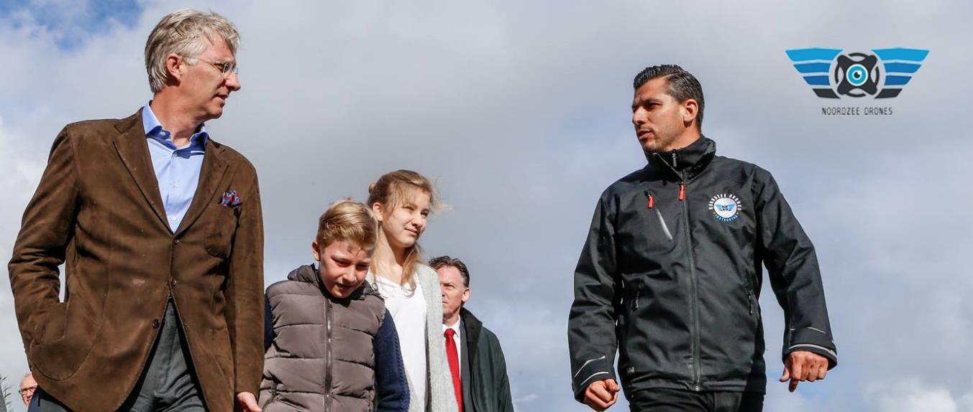
Elwin Van Herck
Vice-voorzitter Belgische drone federatie BeUAS
Erkend RPAS instructeur & examinator
Zaakvoerder opleidingscentrum Noordzee drones

Slide 3
Belgian Unmanned Aircraft Systems Association

Slide 4
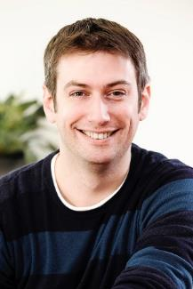
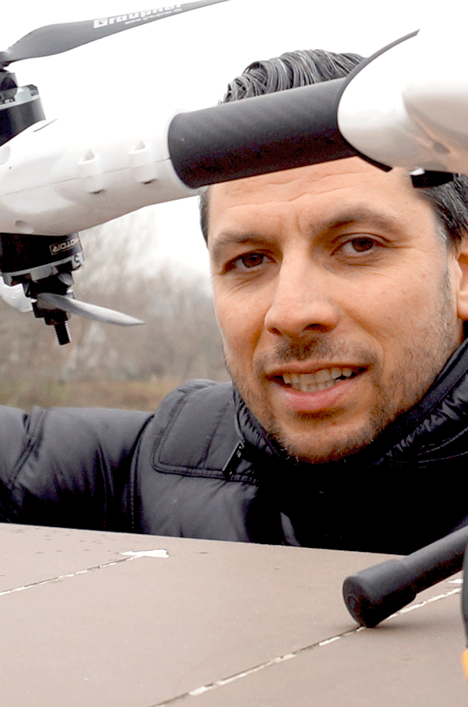
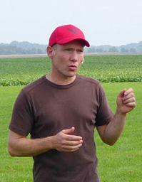
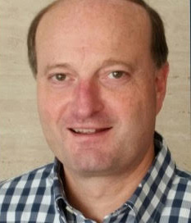
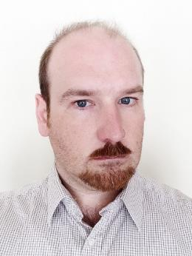
Vernieuwing Raad van Bestuur
Patrick Mascart
Voorzitter
patrick@beuas.be
Elwin
Van Herck
Onder Voorzitter NL
elwin@beuas.be
Renaud Fraiture
Onder Voorzitter FR
renaud@beuas.be
Martin Keller
Penningmeester
martin@beuas.be
Laurent Geeraerts
Secretaris
laurent@beuas.be

Slide 5
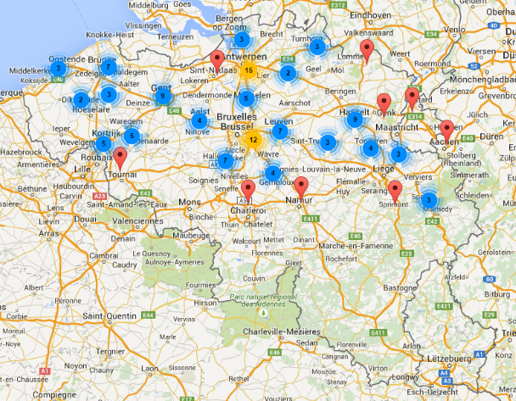
Aantrekken nieuwe Leden
2012 ➔ 10
2015 ➔ 189
2016 ➔ 300
  Productie & Distributie
  Overheden
  Service
  Training
  Consultancy & Verzekering

Slide 6


OPTIMALISEREN VAN DE RELATIES
DGLV
KABINET
MINISTER
BELLOT

Slide 7
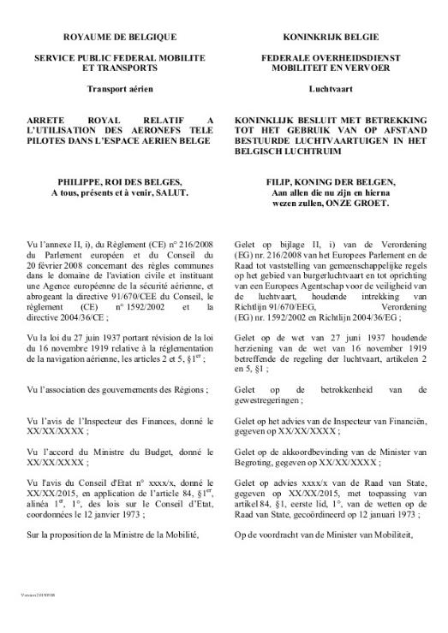
NA 4 JAAR WACHTEN…
EINDELIJK KB RPAS 15/04/16
Feedback
Implementatie
Info
Expertise
Evaluatie
Bijstand leden van administratie en algemene vragen KB

Slide 8
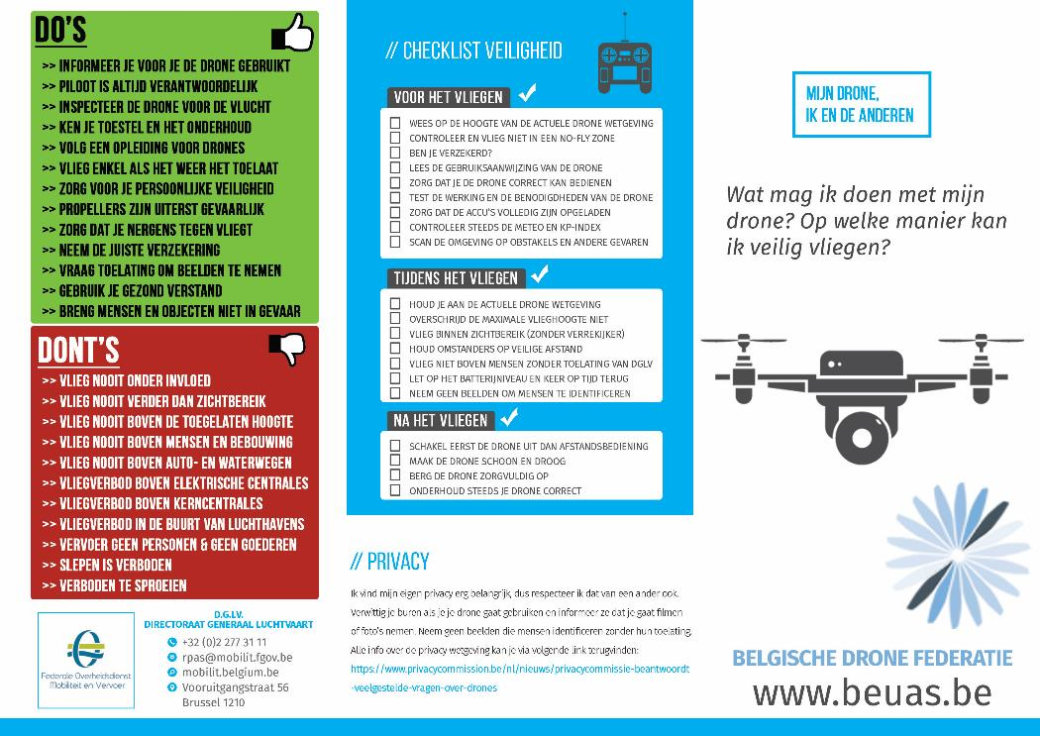
Folder BeUAS-DGLV

Slide 9
Wat zegt die wetgeving in België

Slide 10

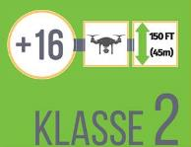
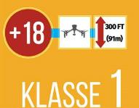
Koninklijk Besluit met betrekking tot het gebruik van op afstandsbestuurde luchtvaartuigen in het Belgisch Luchtruim (KB RPAS)
Zeer laag risico
Max 1kg
(take off mass =
toestel+lading)
Laag risico
Max 5 kg
Klasse 1B Klasse 1a
Matig risico
Verhoogd
risico

Slide 11
Algemene beperkingen
            Zonder Klasse 1A specifieke toelating:
Verboden in gecontroleerd luchtruim / CTR
30 m van een obstakel (boom, gebouw, personen, dieren, …)
verboden boven personen

Slide 12
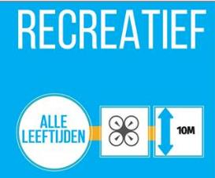
            RPA < 1Kg
            Tot 10 m hoogte AGL – VLOS (visual line of sight)
            Persoonlijke doeleinden (niet commercieel!)
            Buiten de openbare ruimte
            Straal van 3 km rond luchthaven en luchtvaartterreinen
            Niet boven industriële complexen, gevangenis, LNG terminal Zeebrugge, nucleaire installaties, groot aantal mensen in open lucht
            Respect Privacy – veiligheid – verzekering BA

Slide 13

            klasse 2 vluchtuitvoering:
            RPAS met een maximale opstijgmassa < 5kg
            Buiten agglomeraties min 50m vrij van gebouwen
            Geen vlucht boven personen die niet betrokken zijn bij de vluchtuitvoering
            Geen verzamelingen van dieren overvliegen

Slide 14
            Onder welke voorwaarden?
            Toestel is geregistreerd & verzekerd
            Minimaal houder van een attest van bestuurder van een RPA (of bewijs van bevoegdheid)
            Minimum 16j
            Theorieopleiding: Luchtvaartregelgeving, Meteorologie, Algemene kennis technologie luchtvaarttuig, Navigatie, Privacy
            Praktijkexamen: Praktische kennis aan RPAS-examinator aantonen
            RPAS-examinator verleent attest
            Levenslang geldig

Slide 15
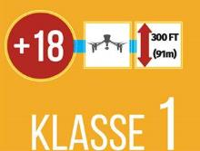
            Voorwaarden Piloot:
            Geldig certificaat medische geschiktheid LAPL
            Bewijs van bevoegdheid tot besturen van een RPA:
              RPL-A: fixed wing
              RPL-R: roterende vleugels
              RPL-S: geen A of R, speciale categorie
            Minstens 18j oud
            Vliegervaring onder toezicht van een RPAS-instructeur
            Geslaagd zijn voor theorie-examen
            Geslaagd zijn voor praktisch examen
            Levenslang geldig
            Tijdens de voorbije 24 maanden, tenminste 6 vluchten met een totale duur van 2 uur

Slide 16
            Exploitatievoorwaarden klasse 1B – VERKLARING
            Bij matig risico => voorafgaande VERKLARING
            Ten minste tien dagen voor de eerste vluchtuitvoering
            Elke wijziging min 5 dagen op voorhand
            Ingeschreven toestel

Slide 17
            Klasse 1A: verhoogd risico
            Uitgevoerd boven of in de nabijheid (straal 50 m) van een verzameling personen
            Het overvliegen van personen
            In afwijking van de bepalingen van het KB (bv. met toelating in CTR of gecontroleerd luchtruim)

Slide 18
            klasse 1 Zowel voor 1B als 1A :
            Operationeel handboek voor de operatie
Het operationeel handboek bevat al de instructies, informatie en procedures die nodig zijn voor elk gebruikt RPAS en die het personeel nodig heeft om de taken correct en veilig te kunnen uitvoeren.
EXTRA 1A
→ Homologatie van toestel (certificaat van overeenstemming)

Slide 19
            Vereisten Toestel
Inschrijving van het toestel => voor klassen 1 en 2
Registratiekenmerk:
De letters OO gevolgd door een horizontale streep en dan een groep van tenminste vier karakters samengesteld uit ofwel letters, ofwel cijfers ofwel een combinatie van letters en cijfers.
OO-11XX

Slide 20
Hoe kan ik zien of een vlucht legaal bezig is?

Slide 21

Legale parameters
Vlieglicentie
Verzekering toestel
Notification
Logbook
Ops manual
Registratienummer
Extra: Er komt lijst op www.beuas.be van piloten
OO-11XX

Slide 22
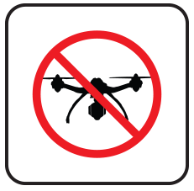
VERBODEN
            Volgende zaken zijn nog niet toegelaten
Sproeien
Droppen
Vervoer van goederen en personen
Slepen
Nachtvluchten

Slide 23
6 maand later na publicatie KB RPAS

Slide 24
Cijfers & feiten
12 DGLV examinatoren benoemd (art103)
24 DGLV instructeurs benoemd (art103)
8 terreinen gecertifieerd als officieel opleidings- en examenterrein voor drones
3 theoretische DGLV examens theorie
150 tal praktijk examen klasse 1 & klasse 2
Alle registraties verwerkt. De wachttijd max. 2 weken
Heel wat homologaties goedgekeurd
Vluchtaanvragen actief verwerkt
51.600 verkochte toestellen in België sedert 2015 (GFK)
Pakkans groter op illegale vluchten en PV’s

Slide 25
Drones: een Hype of Rage?
DRONES EEN HYPE OF RAGE?
We kunnen vliegen met verschillende toestellen
Daadwerkelijke toepassingen voor de arbeidersmarkt
Er is politieke moed
Ondernemers geloven in deze technologie
Investeringen verhogen exponentieel
Europa en andere continenten ontwaken
Research en technologische issues gaan hard

Slide 26
Drones: een Hype of Rage?
DRONES EEN HYPE OF RAGE?
BESLUIT
Een nieuw tijdperk
Nieuwe arbeidsmarkt
Hoger rendement economische productie
De rage/hype is voorbij

Slide 27
Feiten Drone sector
Alle landen starten met wetgeving, registratie of verscherpen huidige wetgeving
Op de top 10 van banen met toekomst prijkt drone piloot 2000 nieuwe jobs op arbeidsmarkt (De Morgen)
Volgens De Tijd verwacht De Europese Commissie dat de markt voor onbemande luchtvaarttuigen (UAV’s) over 20 jaar meer dan 100.000 jobs zal scheppen en een economische waarde zal hebben van ruim 10 miljard euro per jaar.
Tweede snelst groeiende technologie na de uitvinding van de GSM (Trends – artikel smartphones met propellers)
Iedereen is op zoek naar nieuwe toepassingen binnen de bedrijfssector

Slide 28
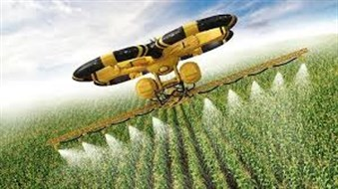
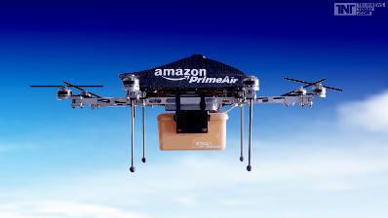
Toekomst
Meer E-commerce
Meer files ten gevolge van nog meer pakjes
Transport met drones naar centrales
Minder files
Snellere levering

Slide 29
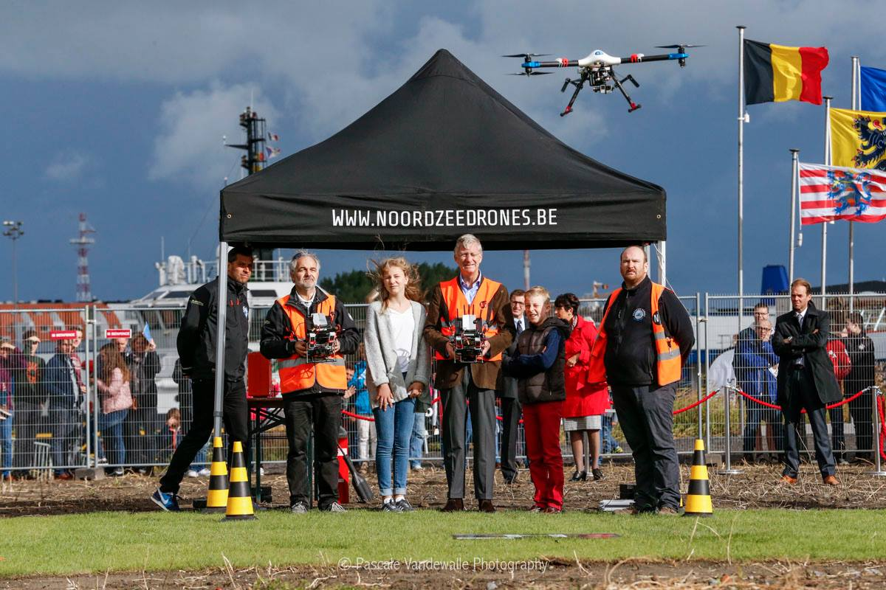
Toepassingen

Slide 30
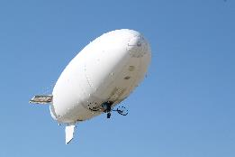
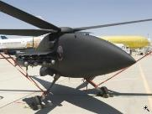
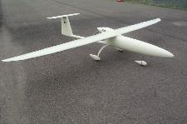
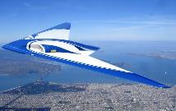
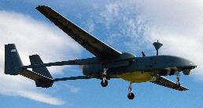
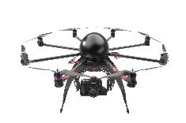
RPA
FIXED-WING
ROTARY
OTHER
CONV.
CONV.
Flying
wing
Twin
boom
Multi
rotor

Slide 31
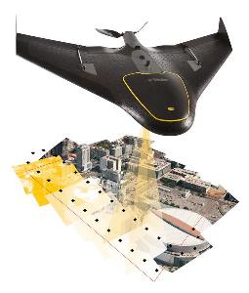
Toepassingen
Landbouw
Landmeters
Vastgoed/ bouw
Broadcasting
Geomorfologie
Creatieve / kunst
Sport / racen
PHOTOGRAMMETRY

Slide 32
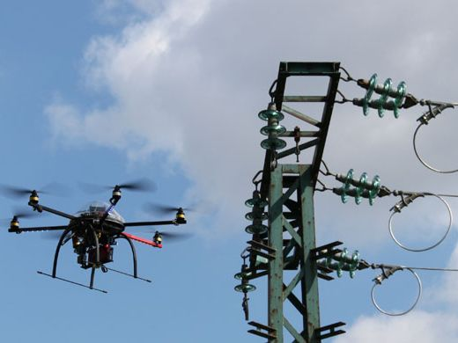
Inspecties
Schouwen
Windmolens
Hoogspanning
Kerncentrales
Industrie
Gasleidingen
Kerken
Monumenten
Bruggen
Grote constructies
Zonnepanelen

Slide 33
Paar voorbeelden
  Sneeuwlawines
  Landmijnen
  Natuurvereniging
  Verf spuiten
  Zoek acties op zee voor oversteek vluchtelingen
  EPB en isolatie daken en gevels
  Gas detectie
  Stroperij bestrijding
  Lichtspektakels
  Detectie van haaien

Slide 34
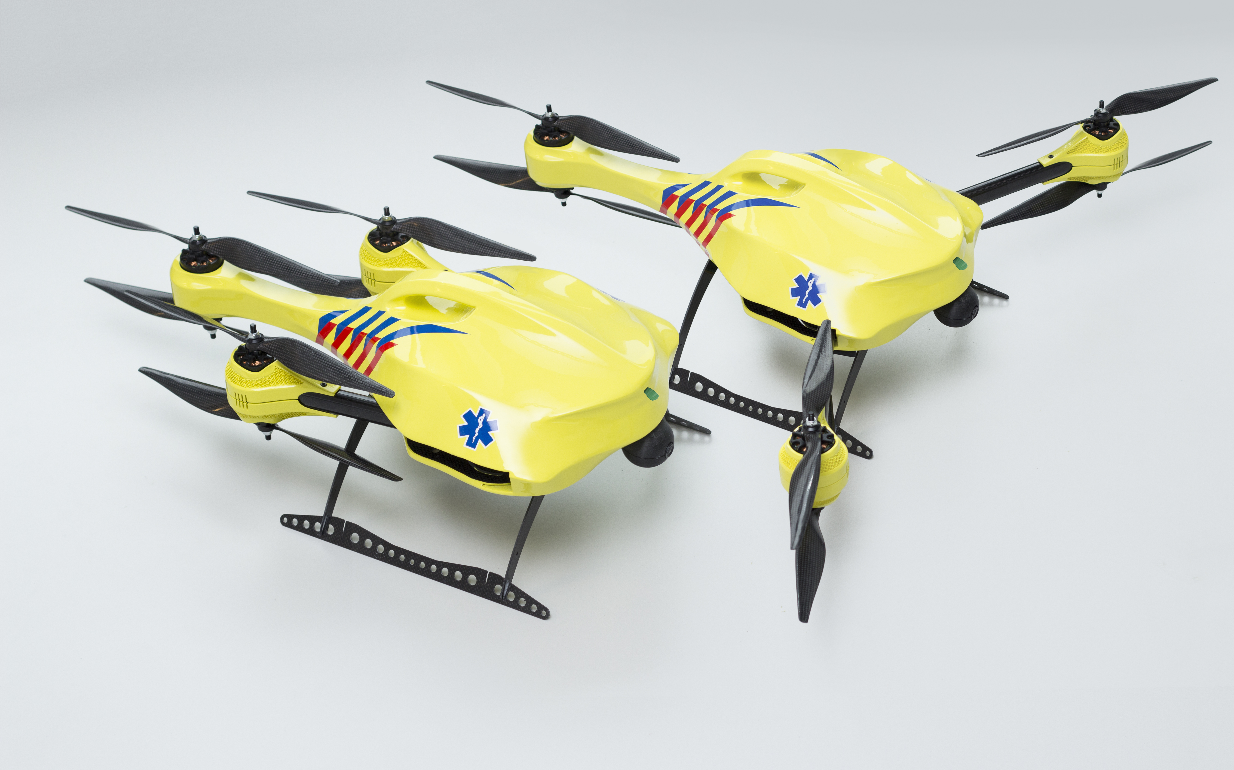
Search and Rescue
FPV in de CP-ops
Kind zoeken
Boei droppen
Positie bepalen drenkeling of teruggevonden kind
Thermische/infrarood camera
AED toestel brengen
Medicatie droppen

Slide 35
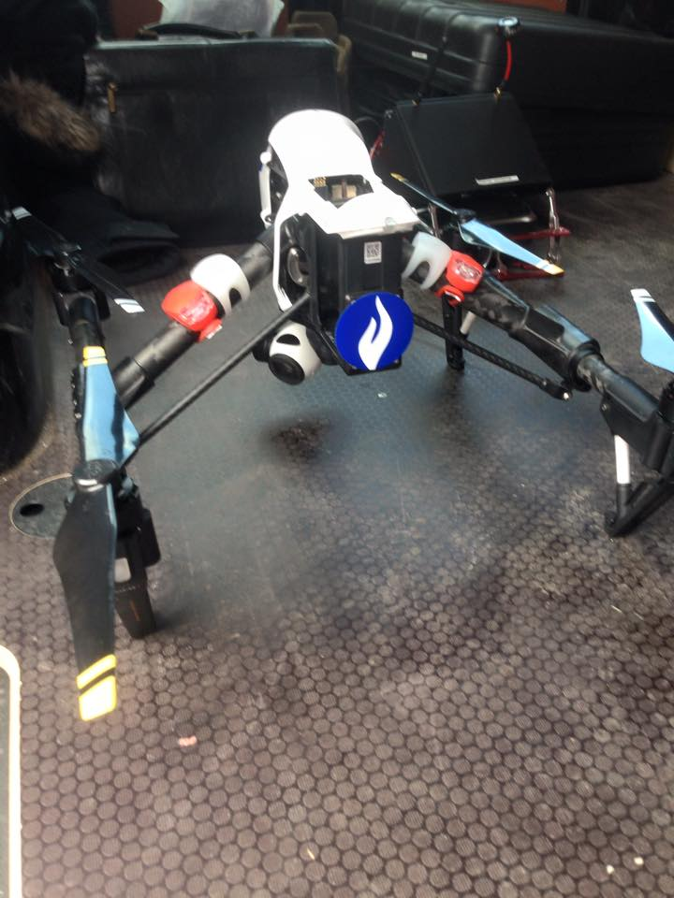
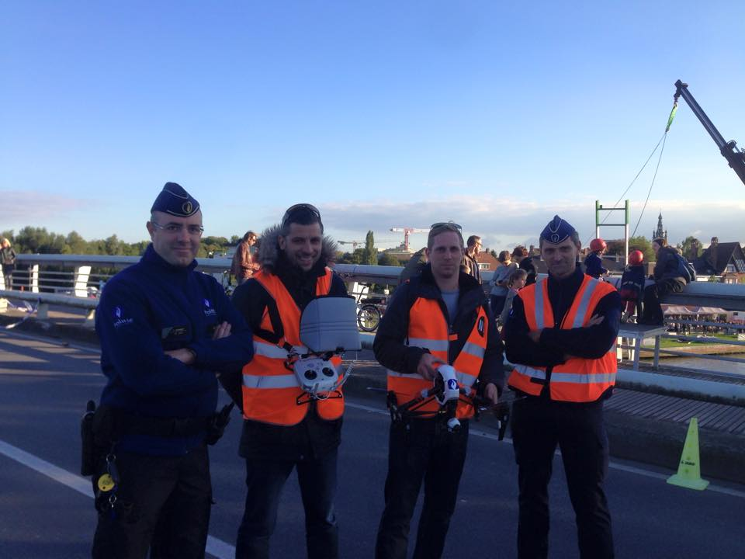
crowd control / management
ANPR aan drone
Gijzelingen SWAT
Verkeerscontrole
Spotter voetbalmatchen/manifestaties
Juridische expertise adhv luchtbeelden
Inzet bij achtervolgingen / grenscontrole
Verloren gelopen personen / opsporing
Beveiliging loodsen / industrieparken
Thermische camera om nacht zoekacties
Detectie & interceptie RPAS

Slide 36
Bedankt voor uw aandacht!

